Slide 1
РЕЗУЛЬТАТЫ ПЕДАГОГИЧЕСКОЙ ДЕЯТЕЛЬНОСТИ
ЗА 2011-2015 ГОДЫ

Slide 2
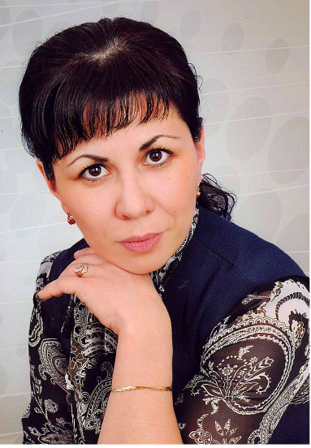
Хабибуллина Эндже Анасовна,
учитель биологии и химии МБОУ «Тимершикская СОШ Сабинского муниципального района
Республики Татарстан»

Slide 3
Образование: высшее, Набережночелнинский Государственный Педагогический Институт, 2004 год, учитель географии по специальности «География»;
- профессиональная переподготовка по программе « Биология: теория и методика обучения в средней общеобразовательной школе», ИПК и ППРО ГОУ ВПО «Татарский государственный гуманитарно-педагогический университет»;
- профессиональная переподготовка по программе «Химия: теория и методика обучения в средней общеобразовательной школе», ИПК и ППРО ГОУ ВПО «Татарский государственный гуманитарно-педагогический университет».
Место работы: Муниципальное бюджетное общеобразовательное учреждение “Тимершикская средняя общеобразовательная школа Сабинского муниципального района Республики Татарстан»
Должность: учитель биологии и химии
Квалификационная категория: первая
Общий стаж педагогической работы/
стаж в данном образовательном учреждении: 11 лет/9 лет
Методическая тема: «Активизация познавательной деятельности
учащихся на уроках химии и биологии на основе применения
информационно-коммуникативных технологий».

Slide 4
Успеваемость и качество знаний по биологии
за последние три года
Успеваемость и качество знаний химии
за последние три года

Slide 5
Результаты ГИА
Учебный год | Предмет | Количество участников | Средняя оценка
2011-2012 | химия | 3 | 4
2012-2013 | химия | 1 | 5
2013-2014 | биология/химия | - | -
Результаты ЕГЭ
Учебный год | Предмет | Количество участников | Средний балл
 |  |  | по школе | по району | по РТ
2011-2012 | биология | 2 | 50 | 51,1 | 56,9
2012-2013 | биология | 2 | 68 | 65,7 | 65,1
2013-2014 | биология | 9 | 55,9 | 52,8 | 58,8
 | химия | 1 | 63 | 58,2 | 62,5
2014-2015 | биология | 1 | 55 | 57,7 | 58,9

Slide 6
Результаты предметных олимпиад
Учебный год | Предмет | Результат
2012-2013 | Биология | III место
 | Химия | III место
2013-2014 | - | -
2014-2015 | Химия | III место
В 2012 году ученица 8 класса Гарифуллина И. была награждена дипломом II степени регионального победителя Всероссийского «Молодежного биологического чемпионата».
В 2013-2014 учебном году ученица 9 класса Ганиева Г. приняла
участие в V Международной олимпиаде по биологии. Из максимальных 63,40 баллов она набрала 55,5 баллов.

Slide 7
Участие учащихся в смотрах, конкурсах, научно-практических конференциях различного уровня
№ | Название конкурсного мероприятия | Год | Уровень | Результат
1 | Конкурс исследовательских работ «ЮНИС» | 2012 | региональный | сертификат
2 | Научно -практическая конференция школьников «Молодежь в научном поиске» | 2013 | республиканский | сертификат
3 | Открытая экологическая конференция | 2014 | республиканский | диплом II степени
4 | Конференция исследовательских работ обучающихся «Моё Я в Большой Науке» им.Р.И.Утямышева | 2014 | республиканский | диплом III степени
5 | Конкурс прикладного творчества «Дары природы» | 2014 | всероссийский | сертификат
6 | Международный молодежный экологический конкурс-выставка «ЭКО» | 2015 | международный | диплом
7 | Республиканский экологический фестиваль “Зеленая планета-2015” | 2015 | республиканский | диплом III степени

Slide 8
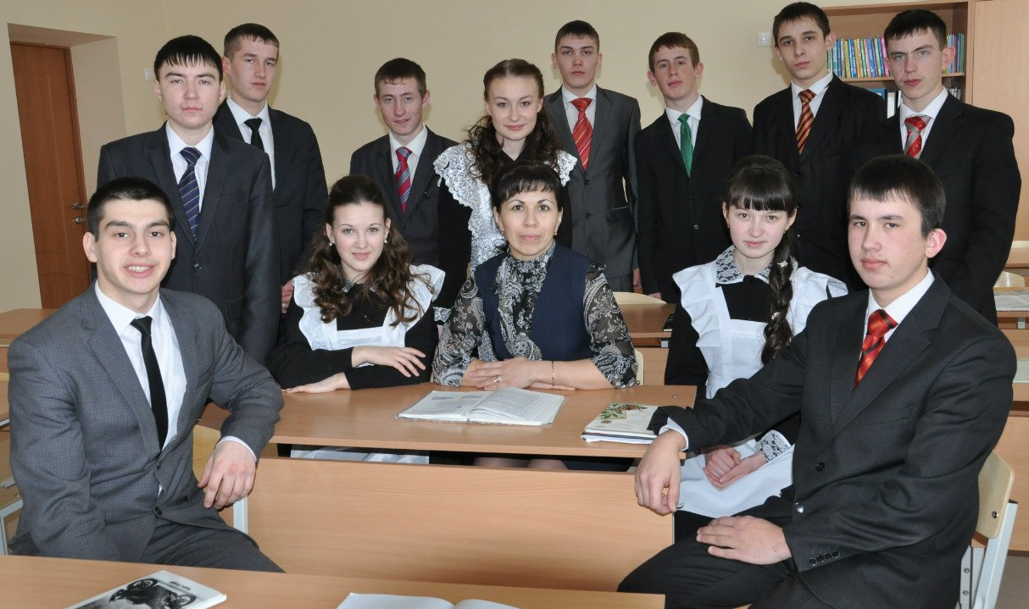
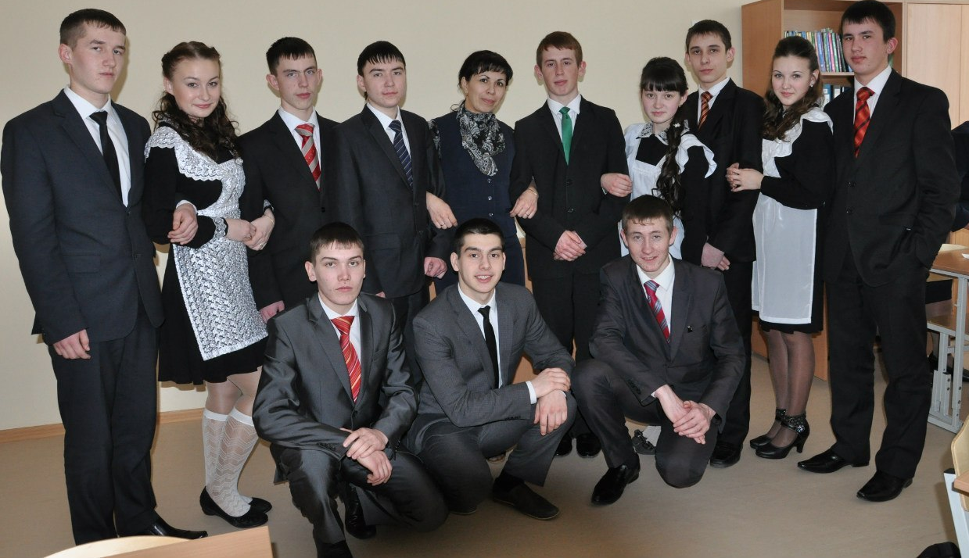
Я – классный руководитель
Искать в ребенке хорошее, находить «жемчужину» в каждой «раковине» и дать ей возможность блестеть…

Slide 9
Обобщение и распространение собственного педагогического опыта на федеральном, региональном и муниципальном уровнях
№ | Название статьи | Место издания
1 | “Формирование экологического сознания у учащихся начальных классов сельской школы в процессе кружковой работы” | Сборник материалов научно-практической конференции. – Казань, К(П)ФУ, 2011.
2 | Разработка урока «Гидролиз солей» | www.schoolpress.ru
3 | Презентация «Экологическая роль птиц» | Публикация в электронном СМИ (http://nsportal.ru/node/191081)
4 | Статья «Йөк бала күтәрерлек булсын» | Журнал «Магариф», №6 (940), 2014
5 | Разработка урока «Кошлар классы» | Электронный педагогический журнал МАГАРИФ.РФ, №10, 2014, адрес: магариф.рф/koshlar-klassy
65 | Статья “Күмәк көч тау күчерә” | Журнал «Магариф», №5 (951), 2015

Slide 10
Курсы повышения квалификации
№ | Наименование курса | Место прохождения | Год прохождения
1 | Курсы повышения квалификации по проблеме «Подготовка тьюторов ЕГЭ по химии» в объеме 72 часов | ГАОУ ДПО «Институт развития образования Республики Татарстан» | 2010
2 | Курсы повышения квалификации учителей биологии «Содержание и механизмы реализации Федерального государственного образовательного стандарта основного общего биологического образования» в объеме 108 часов | ПМЦПКиППРО ИПиО | 2014

Slide 11
Участие в обучающих семинарах, тренингах, курсах
№ | Название | Год
1 | Республиканский методический совет МОиН РТ | 2012
2 | Республиканский семинар-тренинг для учителей биологии и химии «Проектирование интерактивных практических занятий по химии». | 2013
3 | Республиканский семинар председателей жюри муниципального этапа «Организационно-методические аспекты подготовки и проведения муниципального и регионального этапов Всероссийской олимпиады школьников по химии». | 2014

Slide 12
Участие в муниципальных, региональных, федеральных профессиональных конкурсах
№ | Название конкурса | Уровень | Результат
1 | “Творчество молодого педагога” | республиканский | Диплом МОиН и журнала “Магариф”
2 | Конкурсе авторских образовательных программ дополнительного образования детей, методических разработок по экологии и биологии | республиканский | Почетная грамота РЭБМЦ МОиН РТ
3 | Грант «Наш лучший учитель» | республиканский | Победитель
4 | Открытый педагогический форум «Новая школа – 2012» | всероссийский | Диплом за участие
5 | Конкурс «Лучший учитель года – 2013», номинация «Лучший учитель химии – 2013» | муниципальный | Грамота отдела образования Исполнительного комитета Сабинского муниципального района РТ
6 | Конкурс методических разработок уроков «Лучший современный урок химии» | общероссийский | Диплом лауреата
7 | Конкурс «Лучший учитель года – 2014», номинация «Лучший учитель химии – 2014» | муниципальный | Грамота отдела образования Исполнительного комитета Сабинского муниципального района РТ

Slide 13
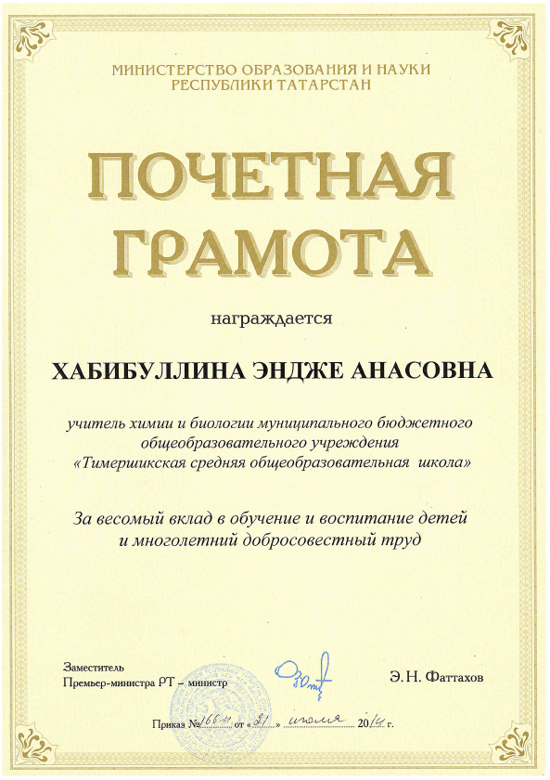
В 2014 году за достигнутые успехи в деле обучения и воспитания подрастающего поколения награждена Почетной грамотой Министерства образования и науки Республики Татарстан.

Slide 14
Спасибо за внимание!
«Развитие и образование ни одному человеку не могут быть даны или сообщены. Всякий, кто желает к ним приобщиться, должен достигнуть этого собственной деятельностью, собственными силами, собственным желанием».
Адольф Дистерверг

